Slide 1


Slide 2

Цель проекта

Slide 3
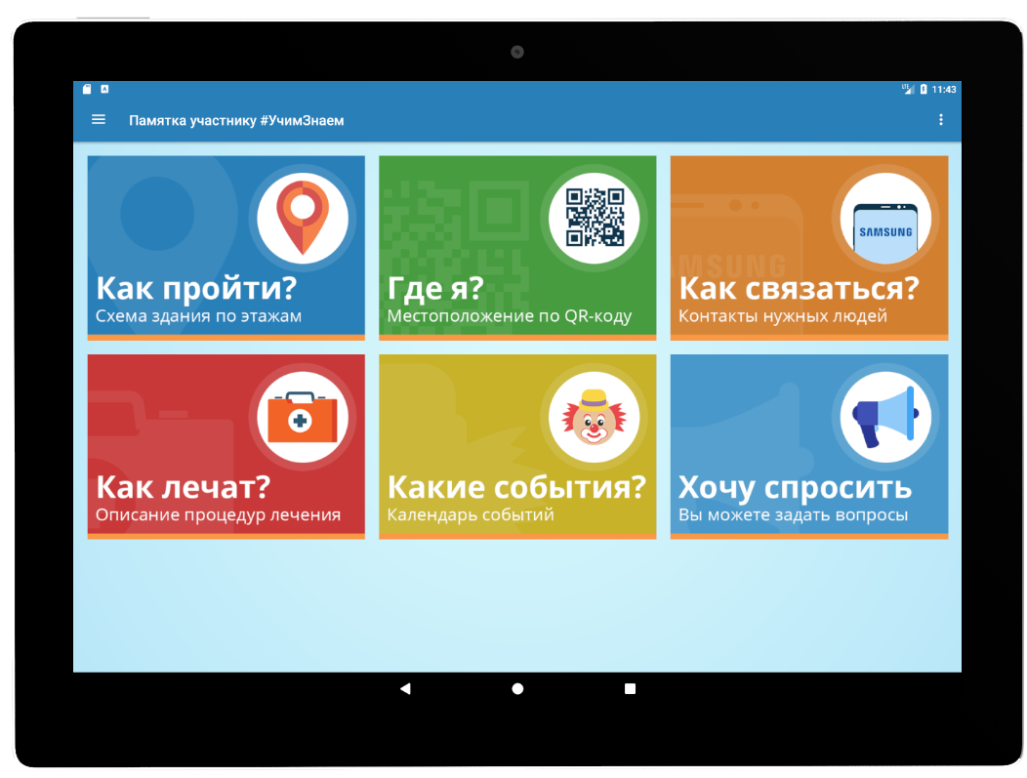
Внешний вид

Slide 4
Заголовок

Slide 5
Заголовок

Slide 6
Заголовок

